Slide 1
Русские богатыри
Русские былины насчитывают десятки богатырей: это и Илья Муромец, и Добрыня Никитич, и Алеша Попович, и Василий Буслаев, и Садко-купец, и Михайло Данилович. Богатыри отличаются происхождением, нравом, поведением, но все они выражают народные представления о том, каким должен быть человек.

Slide 2
Герои былин — могучие богатыри — воплощают в себе лучшие качества народа: любовь к родной земле, беззаветное мужество и стойкость. Самые известные среди них — Илья Муромец, Добрыня Никитич и Алеша Попович. Могучей силой, бесстрашием, отвагой и самоотверженной преданностью родине отличается старший богатырь — крестьянский сын Илья Муромец. Мудрость, благородство помыслов и поступков, дальновидность и предусмотрительность характерны для Добрыни Никитича. Самый младший богатырь — Алеша Попович, смелый, хитрый и хвастливый, но в бою не уступает своим старшим собратьям.

Slide 3
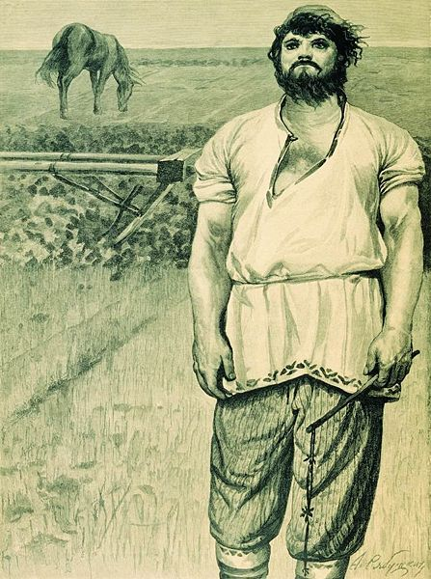
Микула Селянинович
Могучий богатырь, крестьянин – пахарь,
занимался земледелием.
Микула Селянинович оказывается намного сильнее не только самого Вольги, но и всей его дружины. Одной рукой богатырь выдергивает неподъемную для дружинников сошку из земли и закидывает ее за ракитов куст.

Slide 4
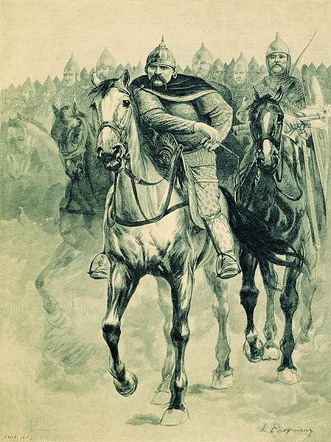
Волга Всеславьевич
Основные былины о Вольге
рассказывают о его чудесном
рождении от змея, походе в Индию
и противоборстве с Микулой
Селяниновичем.
Вольга Святославович, оборотень и
охотник, относится к числу
самых древнейших богатырей.

Slide 5
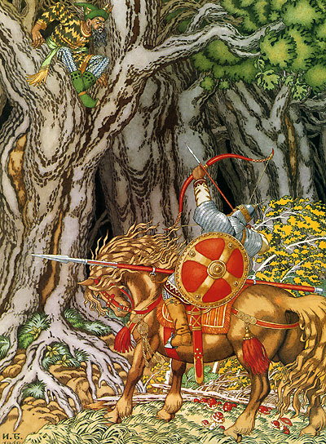
Илья Муромец
Илья Муромец оберегатель Земли русской.
Разбойничество являлось серьезным злом в социальной жизни Древней Руси, нанося немалый ущерб народу. Выступив против разбойничества, освободив свой народ от страшного Соловья-разбойника – это выдающийся богатырский подвиг.

Slide 6
Сила богатырей многократно преувеличивается: Илья Муромец легко, как лебединое перышко, поднимает палицу, которая весит 90 пудов (это около 1440 кг), одним взмахом руки он валит на землю полчища врагов. Богатыри едят и пьют, как существа необыкновенные, они бьются-рубятся с врагами « не пиваючи, не едаючи », подбрасывают тяжелые палицы в поднебесье, «скоки» их богатырских коней «по пятнадцать верст».

Slide 7
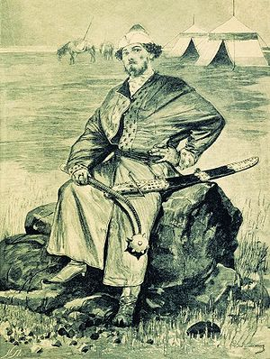
Алёша Попович
Алёша Попович тесно связан с Ильёй Муромцем и с Добрыней Никитычем: он находится в постоянных отношениях с ними. Кроме того, между Алёшей и Добрыней существует поражающее
сходство не в характерах, а в приключениях и некоторых других обстоятельствах их жизни; именно, былины о змееборстве Добрыни
и Алёши почти совершенно сходны друг с другом.

